Slide 1
Pisno deljenje

Slide 2
PREVERI včerajšnje delo:
2 3 4 5 : 30 =78, ost.5 1 4 5 7 : 40 =36, ost.17 3 4 1 6 : 20 = 170, ost.16
2 4 5 6 : 37 =66, ost 14 5 6 2 1 8 : 42 =1338, ost.22 1 2 6 4 3 2 : 89 =1420, ost.52
DELO V DZ / str. 44 / nal. 1, 2, 3, 4

Slide 3
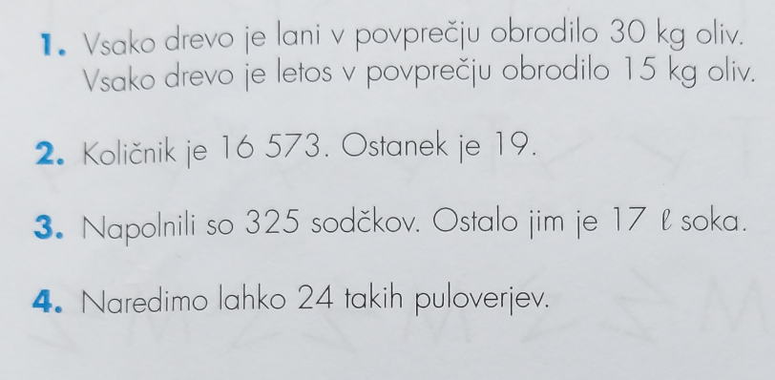
PREVERI DELO V DZ / str. 44 / nal. 1, 2, 3, 4

Slide 4
UTRJEVANJE: Račune prepiši v zvezek in izračunaj. Naredi tudi preizkus.
56723 : 12 = pr. | 78542 : 15 = pr. | 457865 : 17 = pr.
12398 : 25 = pr. | 567981 : 36 = pr. | 658743 : 56 = pr.
+
DZ str. 45 / nal. 5, 6, 7

